Slide 1
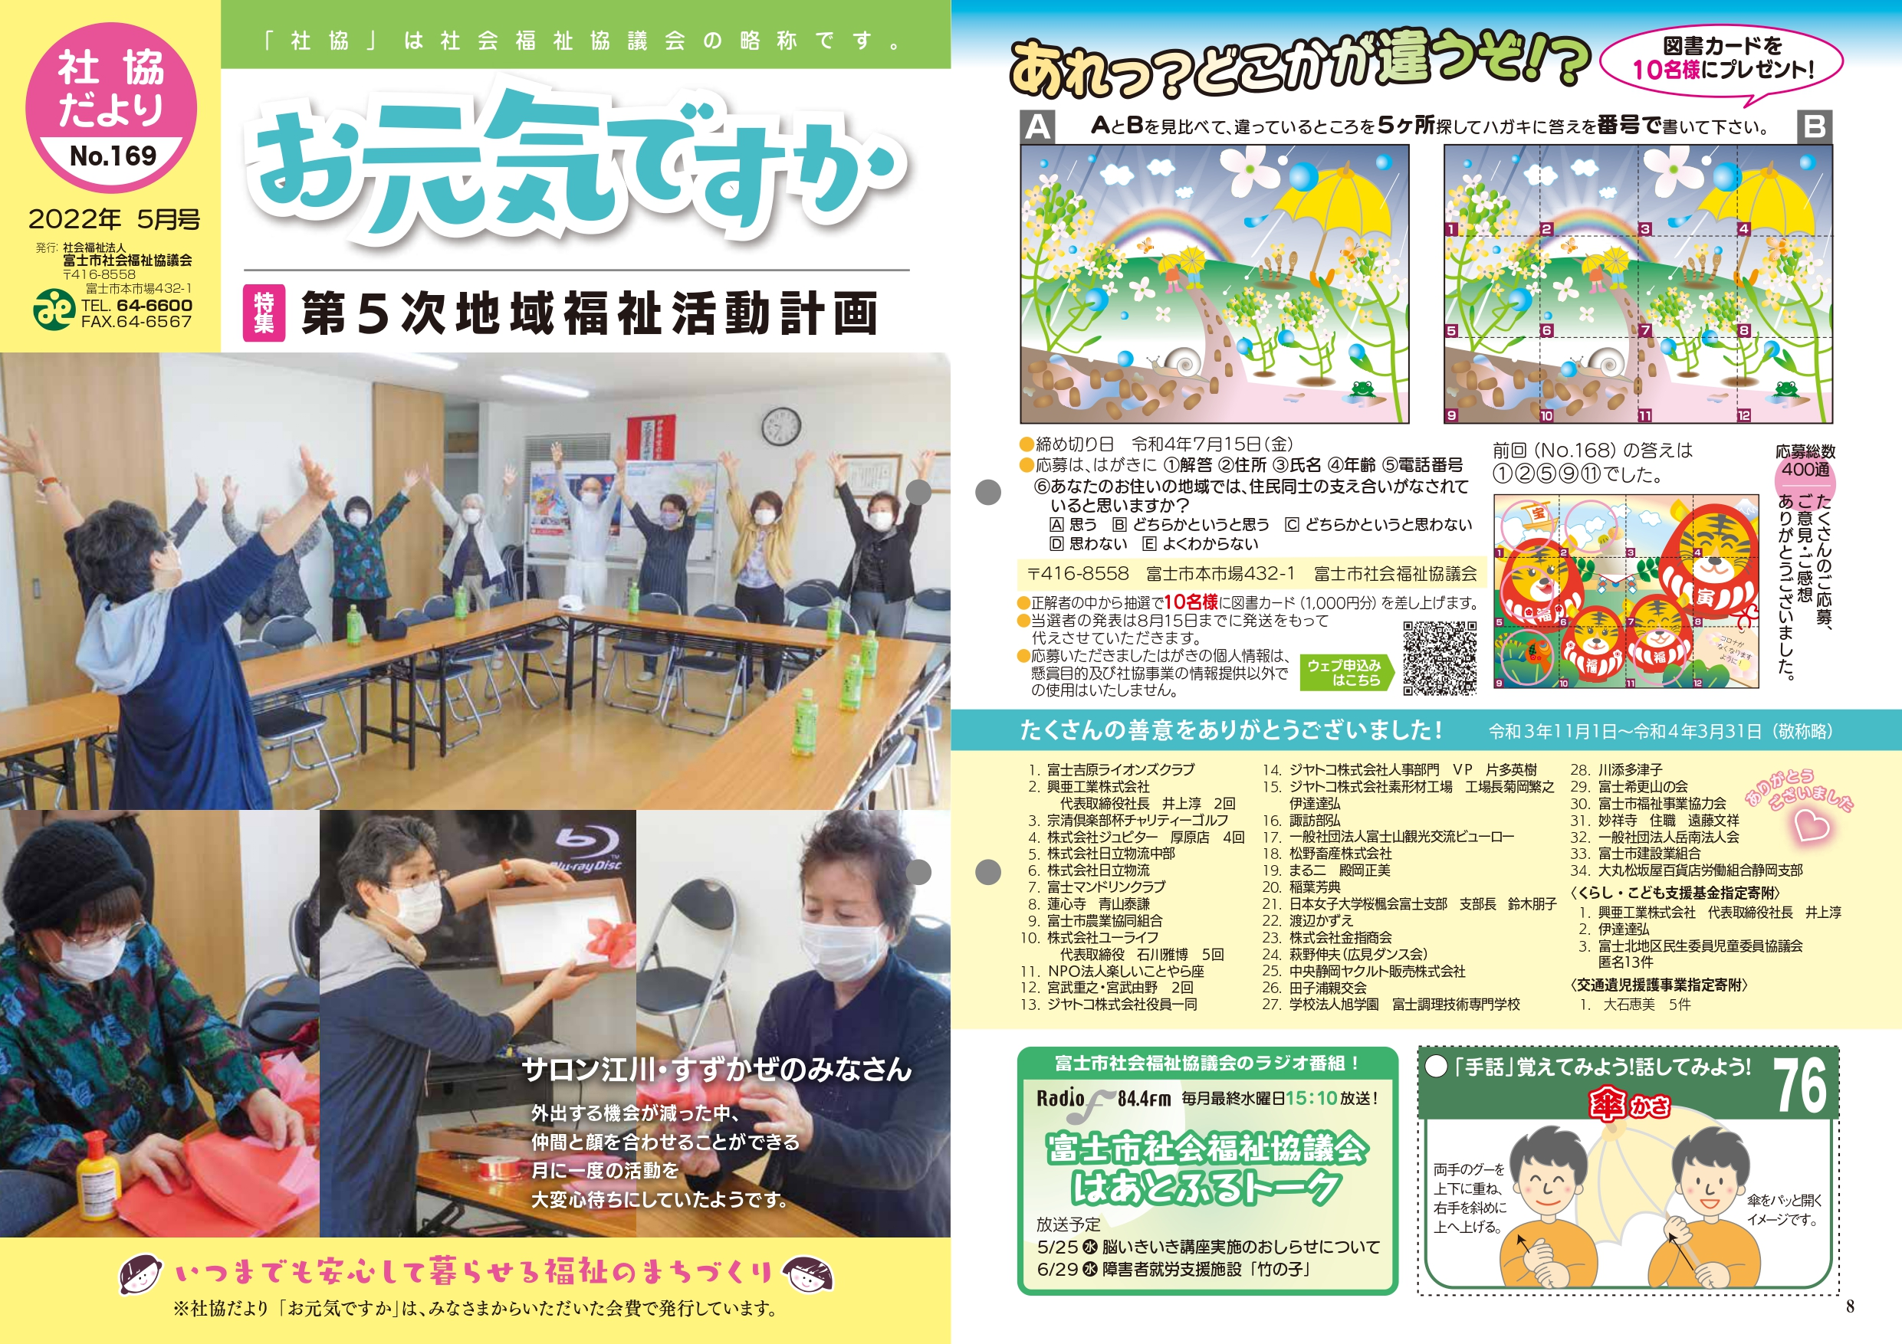
工場長 菊岡繁之
※名前と肩書一マス空ける
伊達達弘 削除
「萩野伸夫（広見ダンス会）」→
「広見ダンス会」
へ変更
「匿名13件」を
「34.大丸松坂屋～」の下に移動
５件→５回に変更

Slide 2
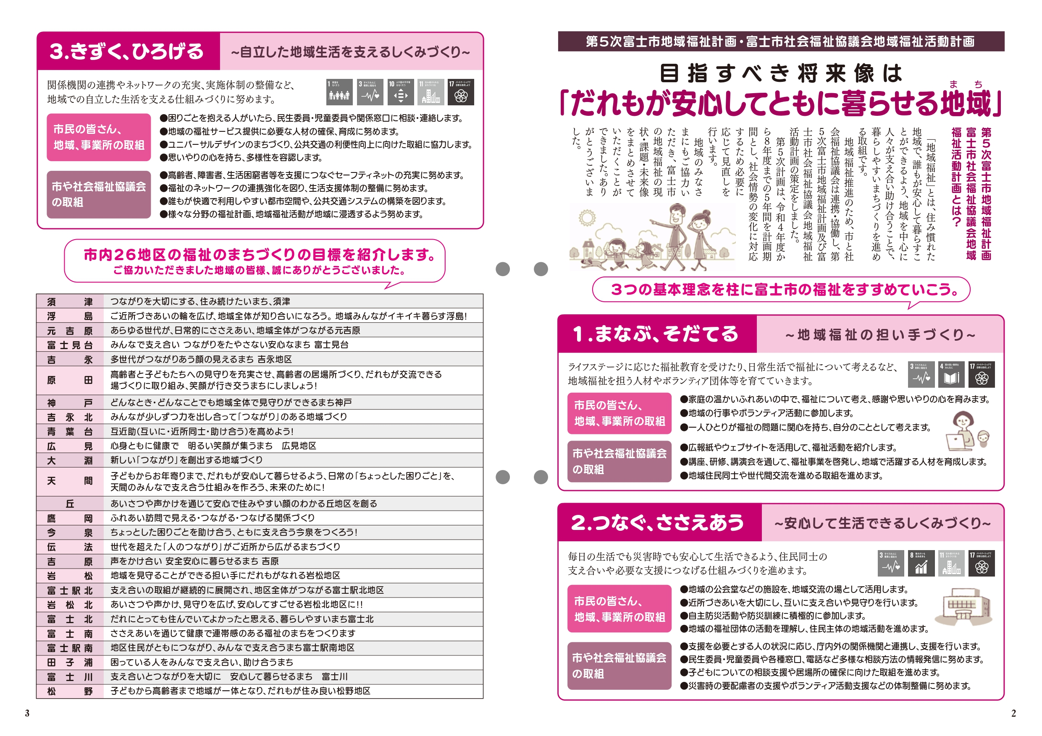

Slide 3
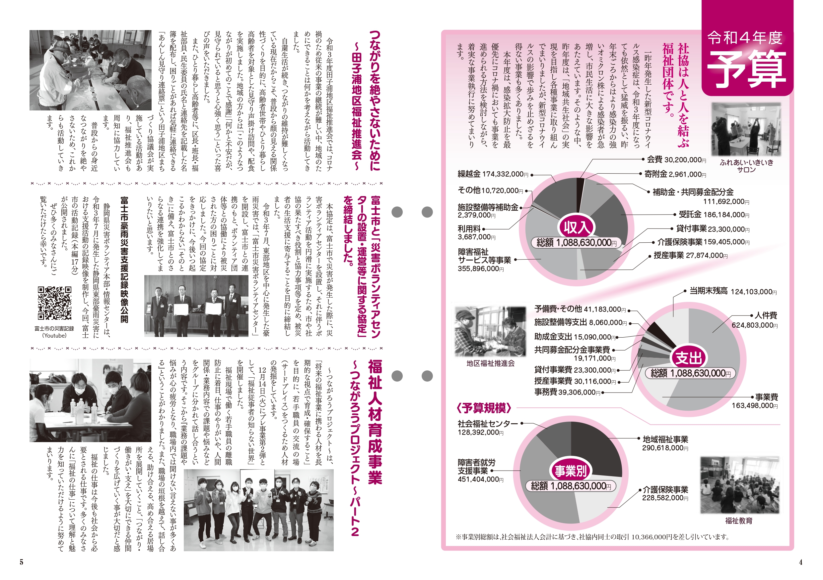
「理解と」→
「理解を深め」に変更

Slide 4
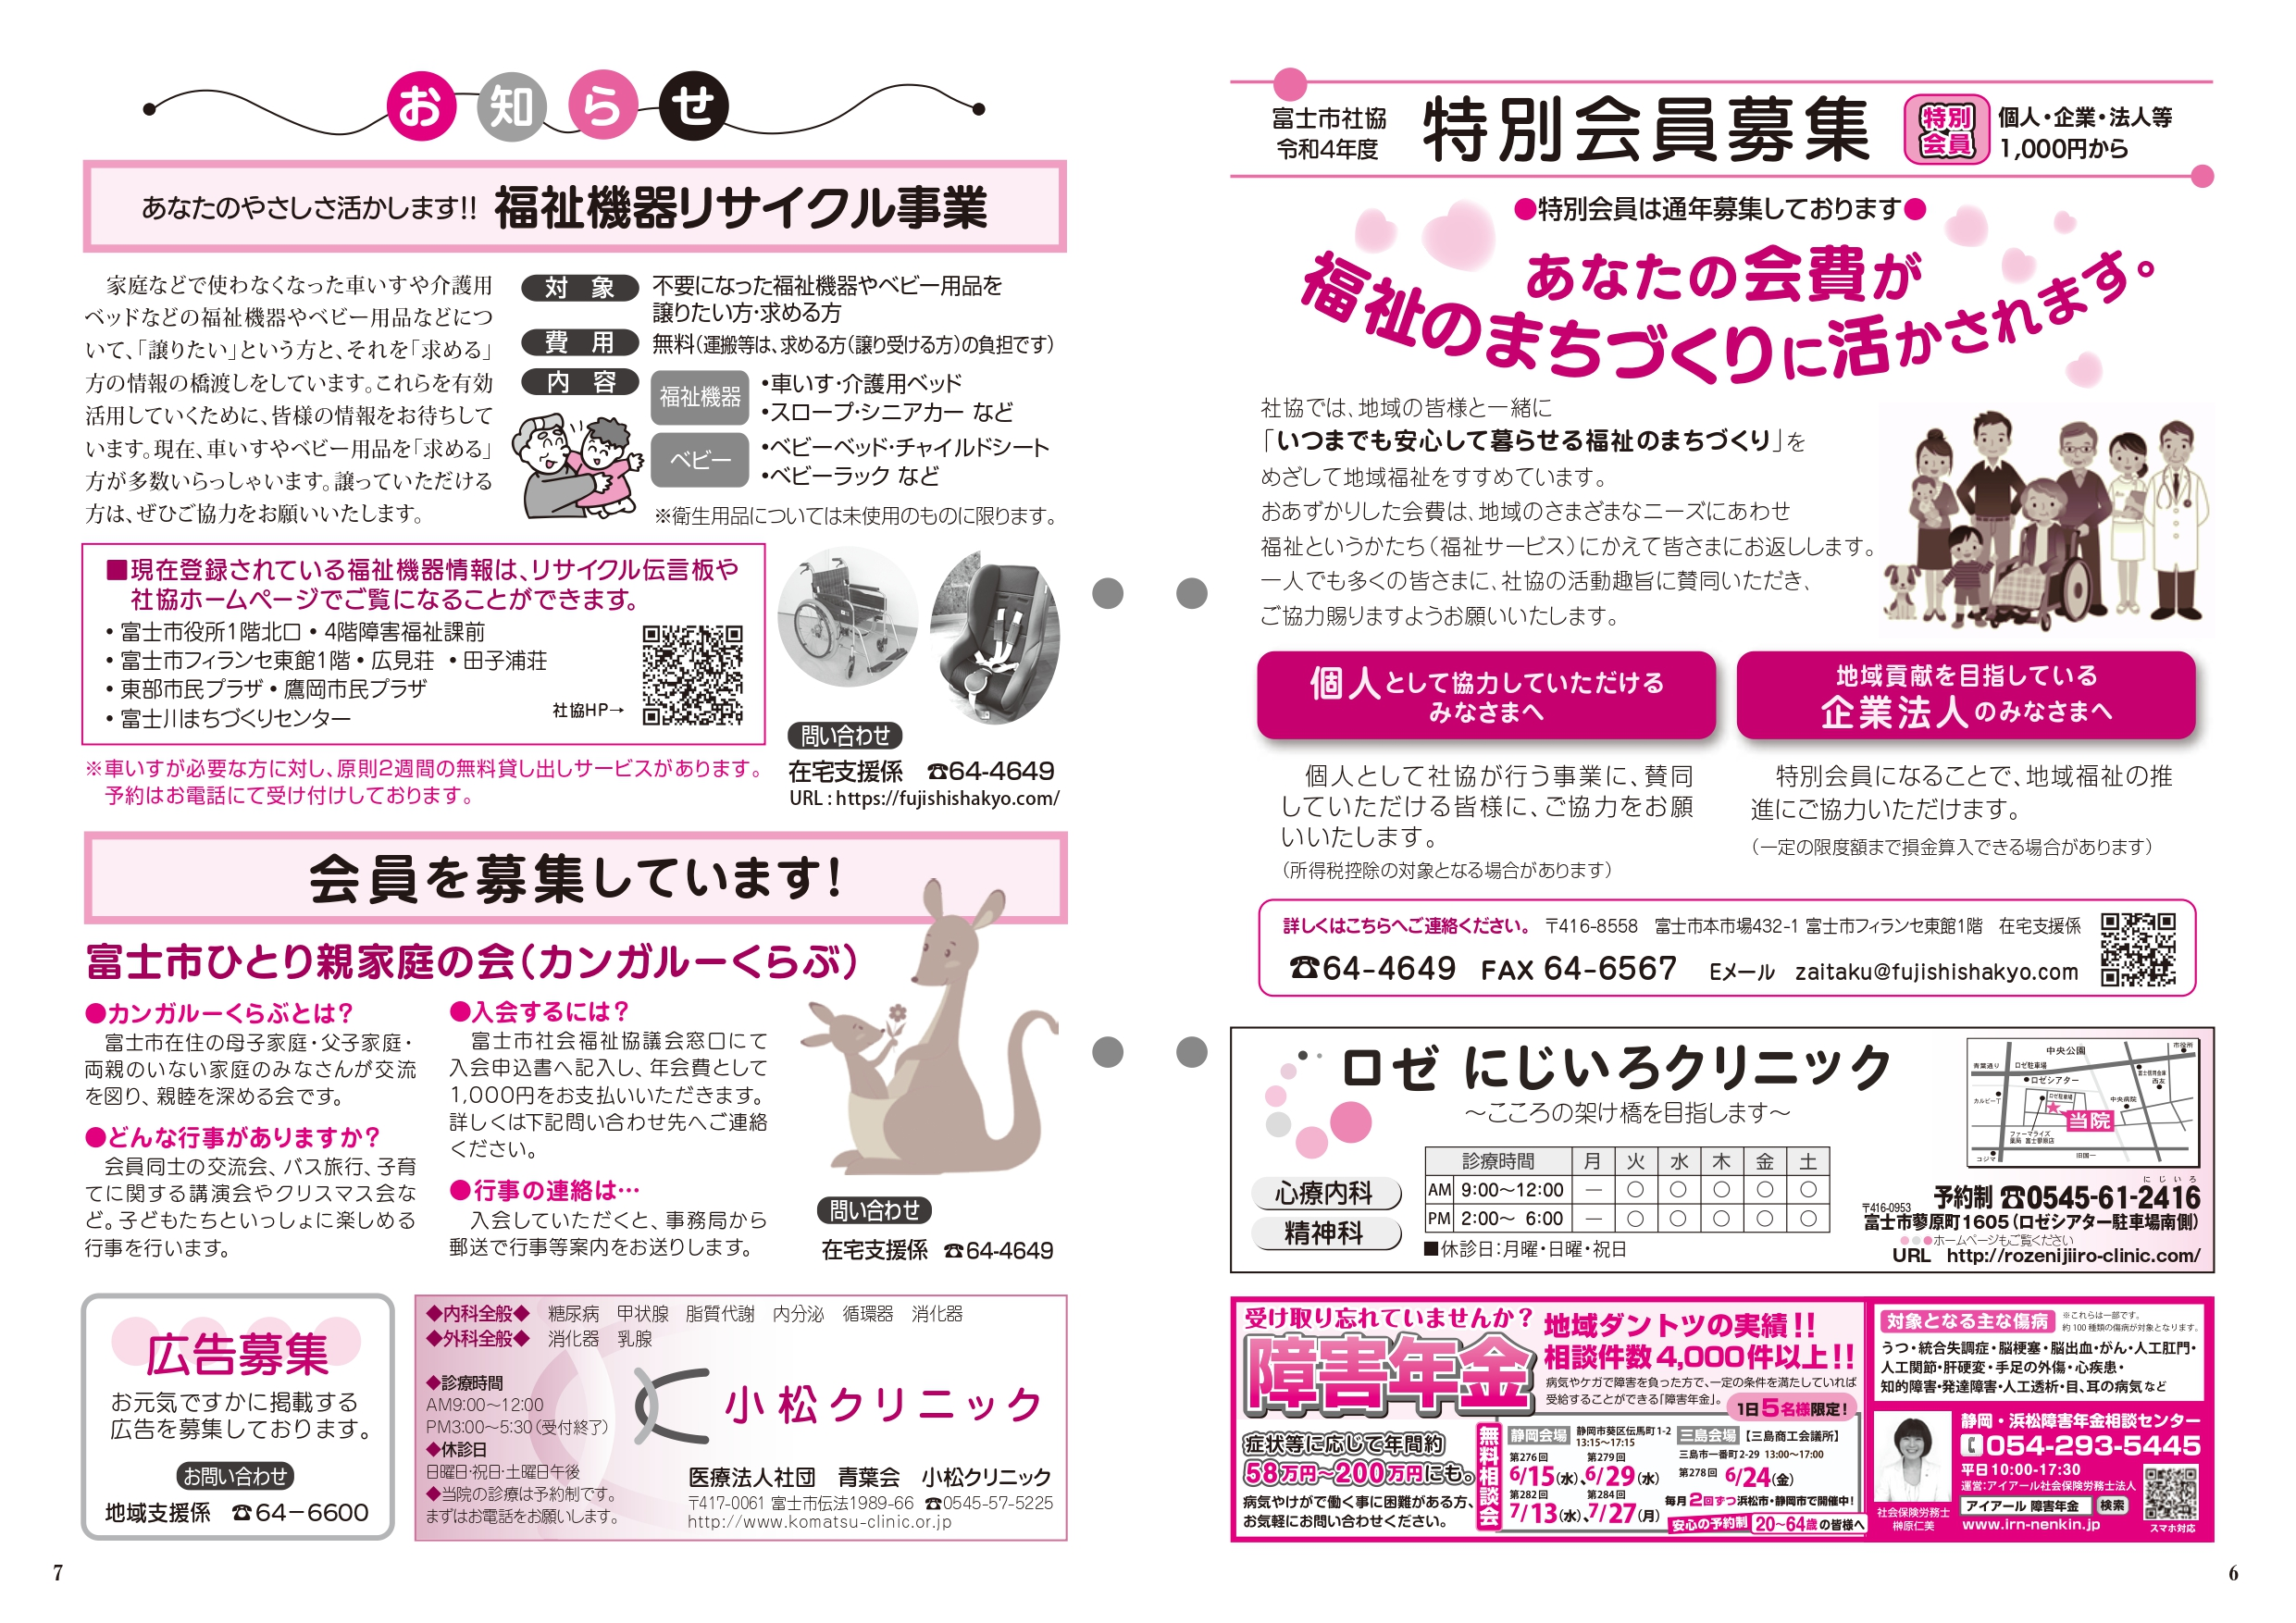
「福祉機器等リサイクル」
“等”をいれてください
総務係

